Slide 1


Realidade Virtual SuperMarketRV
Profº Marcio Pinho
Augusto Weiand
guto.weiand@gmail.com

Slide 2
Trabalho I
Desenvolvimento de um Ambiente Virtual 3D que contemple os seguintes aspectos:
Navegação em 1ª Pessoa;
Controle de Colisão;
Pegar um Objeto;
Leva-lo a outro ponto do cenário;
Girar e Escalar o Objeto;
Possibilitar larga-lo em outro lugar;
Obter algum atributo dele.

Slide 3
Ferramentas Disponíveis
EON Reality - http://www.eonreality.com/software/
3DVIA Studio Pro - http://www.3ds.com/products-services/3dvia/3dvia-studio/welcome/
WorldViz - http://www.worldviz.com/
Lumion3D - http://lumion3d.com/
X3DOM - http://www.x3dom.org/
Cortona3D - http://www.cortona3d.com/
NeuroVR - http://www.neurovr.org/neurovr2/
OpenWonderLand - http://openwonderland.org/
Unity 3D - http://unity3d.com/

Slide 4

Unity 3D é um motor de jogo 3D proprietário e IDE criado pela Unity Technologies.
Características:
Suporte para o uso de shaders;
Programação em Boo, C♯ ou JavaScript;
Suporte ao PhysX, incluindo detector de colisão;
Compatibilidade com os navegadores, via o plugin Unity Web Player;
Compatibilidade com Blender, 3ds Max, e outros.

Slide 5
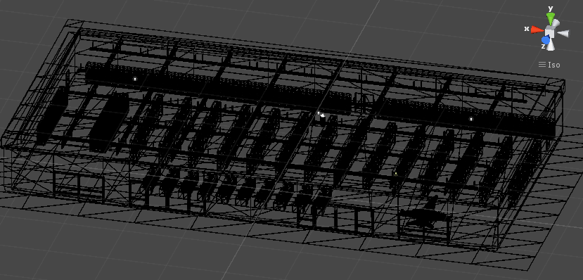
SuperMarketRV Wireframe do Jogo

Slide 6
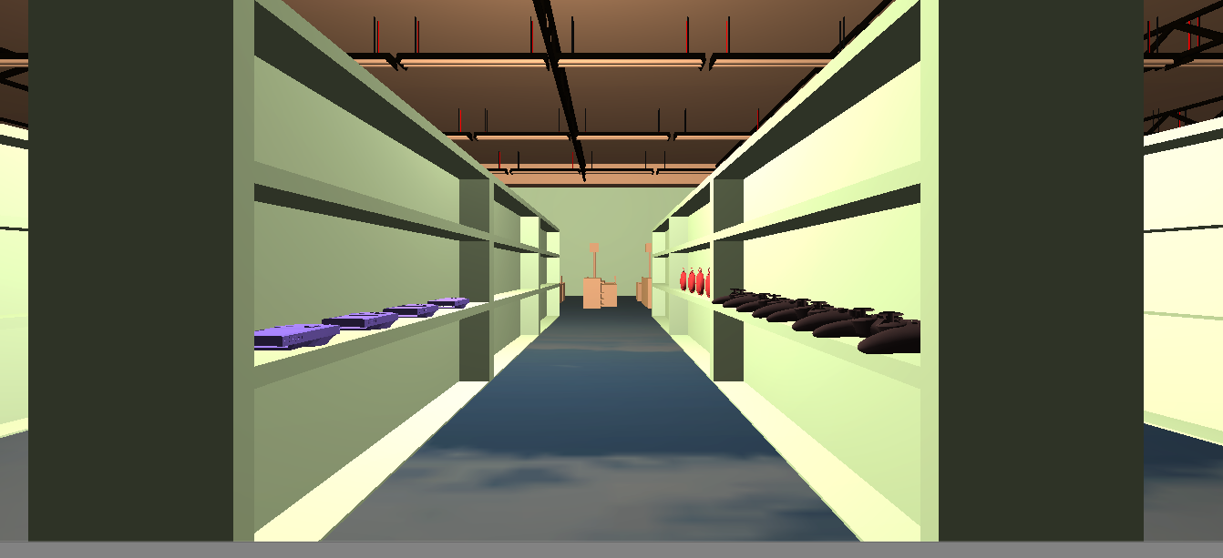
Em Jogo: Início

Slide 7
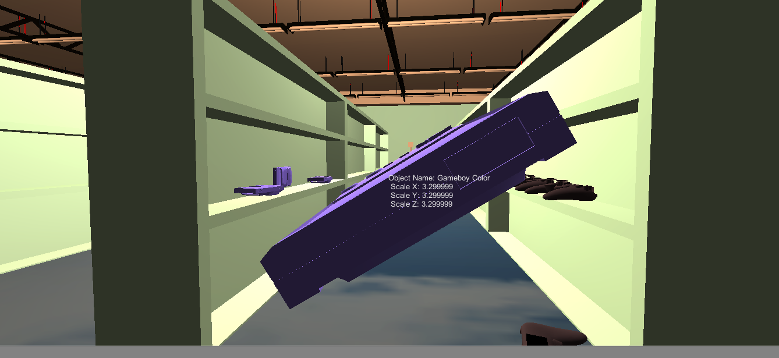
Alterando Tamanho e Rotação. Recuperando Informações do Objeto

Slide 8
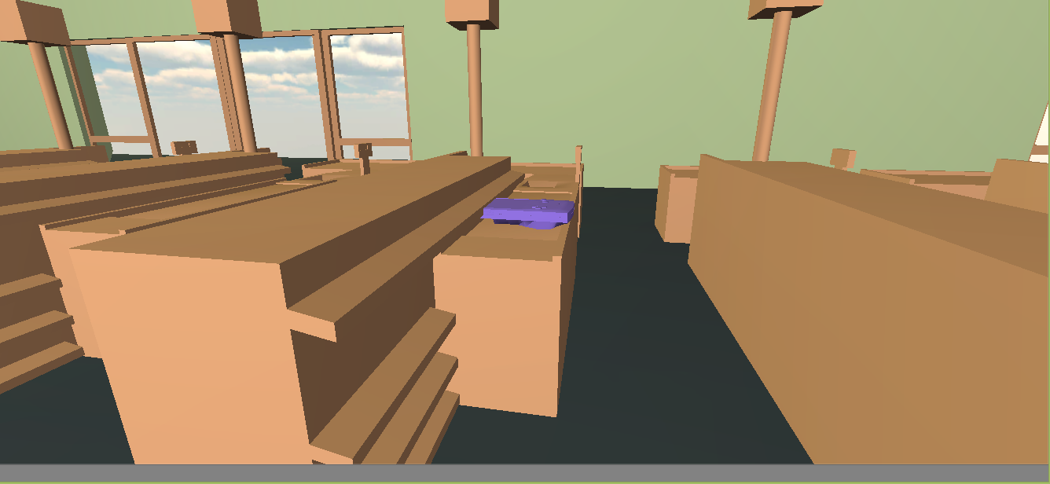
Depositando Objeto em outro Local

Slide 9
Realidade Virtual SuperMarketRV
Profº Marcio Pinho
Augusto Weiand
guto.weiand@gmail.com
https://github.com/aweiand

